Slide 1
PLANO DE AÇÃO DA MACROMETRÓPOLE PAULISTA
PAM 2013/2040
REFERÊNCIA PARA O PLANO DE DESENVOLVIMENTO URBANO INTEGRADO DA REGIÃO METROPOLITANA DE SÃO PAULO – PDUI
OUTUBRO DE 2015

Slide 2
Instrumento de planejamento de longo prazo (horizonte 2040 ), com propostas intermediárias para 2025 e 2035
Desafio central
Construção de processo de desenvolvimento capaz de dinamizar a competitividade econômica da MMP garantindo a urbanização inclusiva e a qualidade de vida da população
Resultado – Organização de Carteira de Projetos com projetos e ações estruturantes, capazes de equacionar os gargalos e potencializar vantagens competitivas do território da MMP.

Slide 3
CONTEXTO E ABRANGÊNCIA

Slide 4
Números da MMP
50 mil km² (20% do território do ESP)
174 municípios (50% da área urbanizada do ESP)
21% do patrimônio protegido do ESP, abrangendo total ou parcialmente: Serra do Mar; Cantareira; Mantiqueira; os mais importantes remanescentes de Mata Atlântica do ESP e várias Unidades de Conservação
Cerca de 74% da população do ESP (30,5 milhões de habitantes)
3,8 milhões de pessoas em assentamentos precários: RMSP 15%; RMC 14%; RMBS 20% e RMVPLN 6%
83% do PIB (concentração de indústrias de alta tecnologia, comércio, serviços complexos e agroindústria produtiva)
Condições ímpares de transporte e logística, a despeito da necessidade de conectividade dos sistemas de infraestruturas.

Slide 5
Números da MMP
Maiores portos e aeroportos e melhor complexo rodoviário do País.
2 portos de grande importância: 60% do comércio internacional do ESP são embarcados ou desembarcados via Porto de Santos.
O Aeroporto Internacional de Guarulhos é o principal e mais movimentado da AL – 33 milhões de passageiros em 2012.
São: 32.997km de rodovias; 5.100 km de ferrovias; de 2.400 km de hidrovias; 36 aeroportos locais/regionais;
2.800 km de dutos

Slide 6
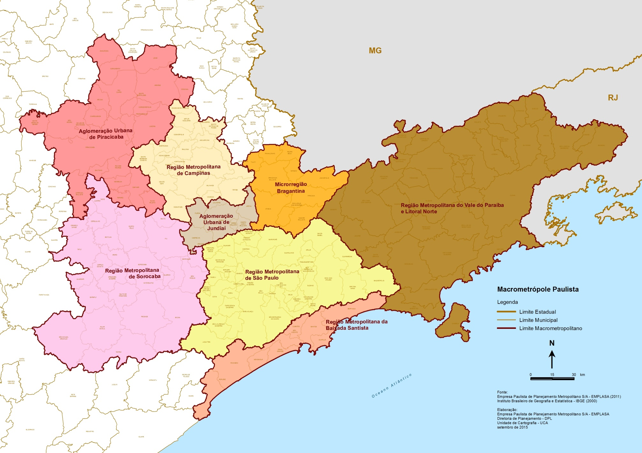

Slide 7
ESTRATÉGIA

Slide 8
Política de Desenvolvimento da MMP
Promoção do desenvolvimento sustentável, incorporando as dimensões territorial, social e econômica do desenvolvimento.
Adoção do PAM como referência para integração das políticas públicas e dos investimentos programados no território da MMP.
Resultado esperado
Dinamização das condições favoráveis de desenvolvimento econômico e urbano e redução das desigualdades socioespaciais, garantindo a qualidade de vida e sustentabilidade ambiental.

Slide 9
Eixos Estratégicos
Conectividade territorial e competitividade econômica.
Coesão territorial e urbanização inclusiva.
Governança metropolitana.

Slide 10
Conectividade e Competitividade
Melhorar o ambiente de investimentos e negócios, a qualidade das infraestruturas e a eficiência dos serviços para atração de investimentos e emprego
Promover inovação e atrair setores e atividades de maior densidade tecnológica e ampliar a formação de capital humano
Assegurar a conectividade do sistema urbano com investimentos em logística e transporte e infraestrutura.
Equilibrar a distribuição de oportunidades econômicas no território.
Promover a sustentabilidade ambiental e apoiar a implementação das metas da Política Estadual de Mudanças Climáticas – PEMC.

Slide 11
Coesão Territorial e Urbanização Inclusiva
Converter diferenças territoriais e regionais em vantagens competitivas visando a coesão territorial.
Garantir um processo de urbanização ambientalmente integrado com diminuição das desigualdades socioespaciais.
Implementar políticas focalizadas privilegiando ação em urbanas informais (áreas de risco, favelas, assentamentos precários)
Recuperar áreas degradadas e coibir novas ocupações em áreas urbanas inadequadas.

Slide 12
Governança Metropolitana
Implementar modelos de governança que contemplem a exigência de pactuação política para de finição de objetivos, projetos e ações de interesse comum
Adotar mecanismos que estimulem a coesão e a convergência de interesses entre agentes do desenvolvimento regional .
Fortalecer a ação local pela implantação de instrumentos de regulação urbana e de aperfeiçoamento da gestão local
Estimular a adoção de políticas fiscais que aumentem a capacidade de investimento dos municípios metropolitanos e sua condição de players do desenvolvimento regional.

Slide 13
CARTEIRA DE PROJETOS

Slide 14
Vetores territoriais e sistêmicos
Na formulação foram considerados vetores de territoriais concebidos como espaços em que se desenvolvem dinâmicas urbanas de diferentes escalas
Também foram considerados vetores sistêmicos, abrangendo os sistemas de energia, recursos hídricos, meio ambiente, inovação tecnológica e qualificação de mão de obra.

Slide 15
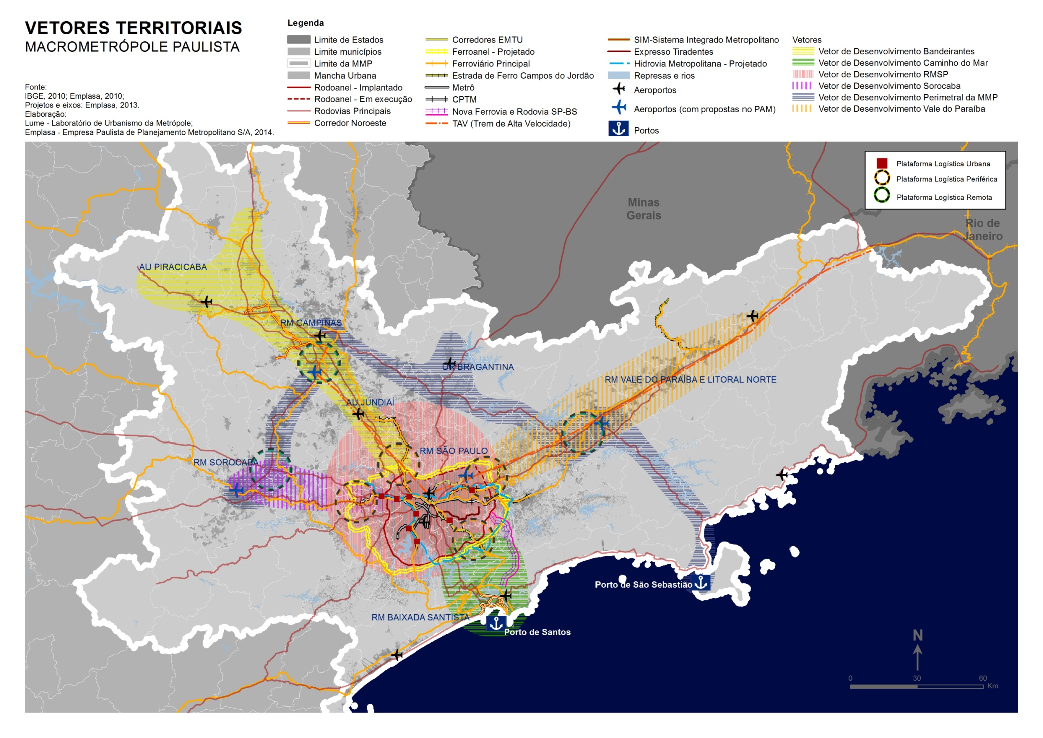

Slide 16
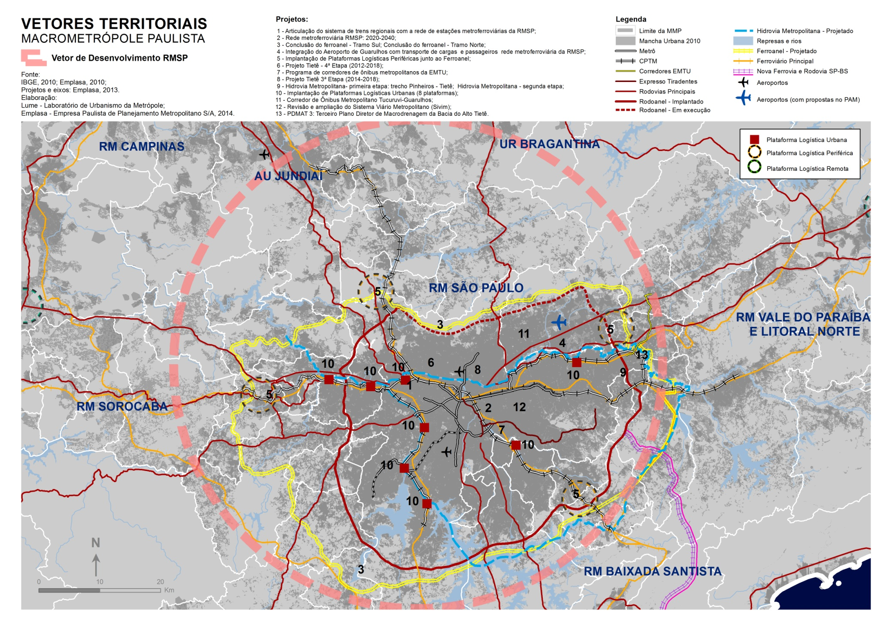

Slide 17
Projetos do Vetor RMSP
Articulação dos sistemas de trens regionais com a rede de estações metroferroviárias da RMSP
Rede metroferroviária (2020 e 2040)
Conclusão do ferroanel - trechos Norte e Sul
Integração do Aeroporto de Guarulhos com transporte de cargas e passageiros por trilhos (Metrô e Trens Regionais)
Implantação de Plataformas Logísticas Periféricas junto ao ferroanel
Projeto Tietê - 4ª Etapa (2012-2018)
Programa de corredores de ônibus metropolitanos da EMTU
Projeto Tietê 3ª Etapa (2011-2016)
Hidroanel da RMSP
Implantação de Plataformas Logísticas Urbanas (8 plataformas)
Corredor de Ônibus Metropolitano Tucuruvi-Guarulhos
Revisão e ampliação do Sistema Viário Metropolitano (Sivim)
Projeto Canal Billings - Taiaçupeba
PDMAT 3: Terceiro Plano Diretor de Macrodrenagem da Bacia do Alto Tietê

Slide 18
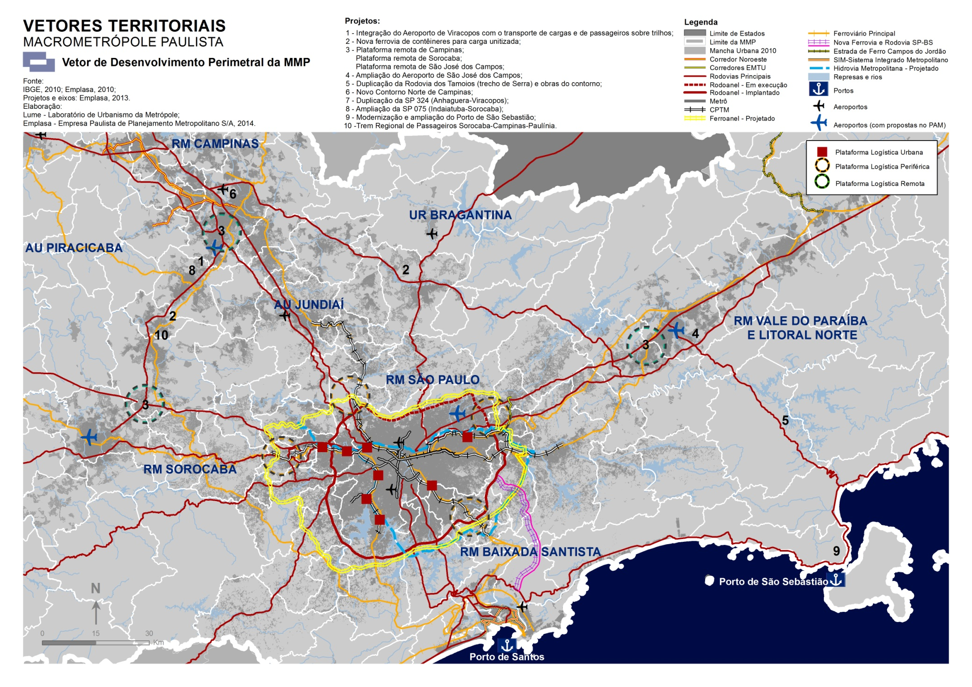

Slide 19
Projetos do Vetor Perimetral da MMP
Trem regional de passageiros Sorocaba-Campinas
Nova ferrovia para conteineres ligando as plataformas logísticas remotas Sorocaba, Campinas e São José dos Campos
Plataformas Logísticas Remotas visando a intermodalidade
Ampliação do Aeroporto de São José dos Campos
Duplicação da Rodovia dos Tamoios (trecho de Serra) e obras do Contorno
Novo Contorno Norte de Campinas
Ampliação da SP 075 (Indaiatuba-Sorocaba)
Duplicação da SP 324 (Anhaguera-Viracopos)
Modernização e ampliação do Porto de São Sebastião

Slide 20
Vetor Saneamento e Recursos Hídricos
Interligação Reservatório Igaratá (Rio Jaguari, Bacia Paraíba do Sul) ao Reservatório Atibainha (Sistema Cantareira) - 2014 / 2016.
Sistema Produtor São Lourenço - atendimento das demandas da Zona Oeste da RMSP - 2014 / 2018.
Implantação das barragens de Duas Pontes (rio Camanducaia) e Pedreira (rio Jaguari) - atendimento das bacias PCJ - 2014 / 2018.
Sistema Adutor Regional das Bacias PCJ - 2014 / 2018.
Macrodrenagem: Bacia do Alto Tietê - 2014 / 2040 (PDMAT 3); Sistema de Macrodrenagem do Rio Baquirivu Guaçu (Franco da Rocha) - 2014 / 2020; Piscinões - 2014 / 2017.
Programas Parque Várzeas do Tietê, Projeto Tietê 3ª e 4ª etapas (2014-2020) - universalização dos sistemas de coleta e tratamento de esgotos da RMSP.
Implantação do Plano Diretor de Aproveitamento de Recursos Hídricos para a Macrometrópole Paulista - 2014/2040.
Programa Metropolitano de Água da RMSP - 2014-2020, com ampliação de captação e adução de água bruta, ETAs, adutoras e reservatórios de água tratada.

Slide 21
Vetor Saneamento e Recursos Hídricos
Continuidade do Programa de Redução e Controle de Perdas de Água da MMP – 2014/2020
Programa Mananciais da RMSP – 2014/2018 - Guarapiranga, Billings, Alto Tietê-Cabeceiras, Juqueri-Cantareira e Alto e Baixo Cotia.
Programas Água do Litoral e do Interior – 2014/2020 - continuidade do processo de universalização do abastecimento e reservação de água.
Programas de Esgotos da RMSP, do Interior e do Litoral (Onda Limpa) - 2014/2020 - melhoria da qualidade ambiental, ampliação dos índices de cobertura e atendimento com coleta de esgoto, melhoria da qualidade da água e da balneabilidade das praias.
Programa Córrego Limpo da RMSP (2014-2020) - despoluição e limpeza das águas e margens em córregos priorizados em consenso com as Prefeituras.
Programa de Incentivos à Recuperação de Matas Ciliares e à Recomposição de Vegetação nas Bacias Formadoras de Mananciais de Água da MMP.

Slide 22
Vetor Desenvolvimento Ambiental
Programa de Remanescentes Florestais / Política Estadual de Mudanças Climáticas - Pagamentos por Serviços Ambientais.
Programa de Parceria para a Sustentabilidade - concessão de uso sustentável das Unidades de Conservação.
Estímulo à criação de Reservas Particulares do Patrimônio Natural.
ICMS Ecológico - aplicação de recursos em preservação ambiental.
Zoneamento Ecológico-Econômico - ESP (em elaboração), RMBS e do Litoral Norte.
Programa de Recuperação Socioambiental da Serra do Mar (GESP/BID) - 2014/2020 - conservação, uso sustentável e recuperação socioambiental da Serra do Mar.
Projeto de Desenvolvimento Sustentável do Litoral Paulista (GESP/BB) - 2014/2020 - recuperação e preservação das Unidades de Conservação.

Slide 23
Vetor Desenvolvimento Ambiental
Programa de Recuperação de Serviços de Clima e Biodiversidade na Bacia do Rio Paraiba do Sul - Global Environmetal Fund - certificação, cadeias de valor sustentável.
Gerenciamento integrado de dados ambientais.
Programa de sustentabilidade ambiental para agricultores familiares - apoio à atividades produtivas compatíveis com a preservação.
Projeto de Transporte Sustentável de São Paulo.
Protocolos Agroambientais com o setor sucroenergético (Projeto Etanol Verde) e com o setor florestal (Silvicultura Sustentável).
Capacitação e estímulo ao mercado de produtos orgânicos.
Projeto de Desenvolvimento Rural Sustentável - Microbacias II - acesso ao Mercado / Sistemas Agroflorestais.
Projeto Guarapiranga Sustentável - uso racional dos recursos naturais; preservação, recuperação da biodiversidade.
TEEB - Economia dos Ecossistemas e da Biodiversidade – identificar e preservar os serviços ecossistêmicos na MMP.

Slide 24
pam@emplasa.gov.br
www.emplasa.sp.gov.br

